Slide 1
Provedba preporuka unutarnje revizije nakon provedene revizije
Županijsko savjetovanje
Sveti Martin na Muri
21.04.-22.04.2022.
Služba za unutarnju reviziju Krapinsko-zagorske županije
Pročelnica: Ivanka Znika, dipl.oec.

Slide 2
Sadržaj:
Uvod
Osvrt na regulativu
Provedba preporuka
Zaključno

Slide 3
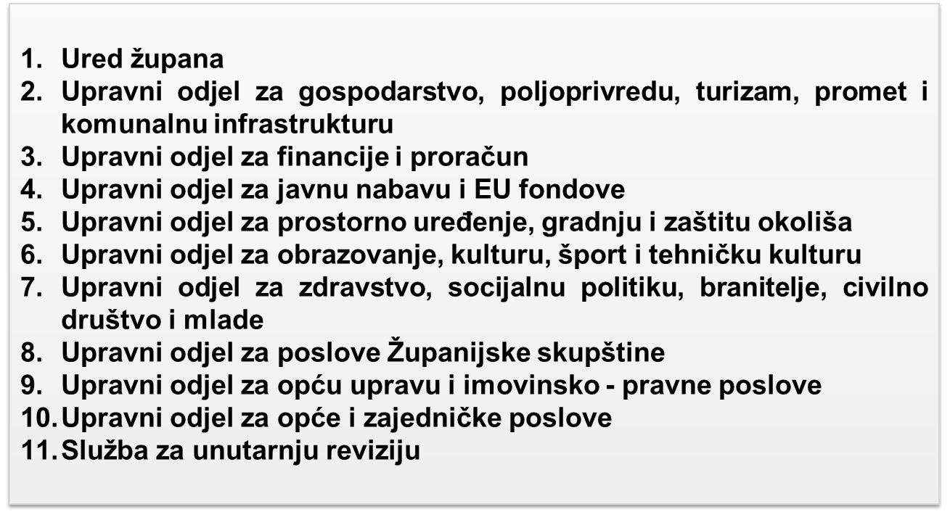
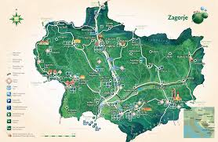
1. Uvod
Krapinsko-zagorska županija, sjedište Krapina
Broj zaposlenih:148
5 ispostava
Opći podaci
- površina:1229km
- ukupno popisane osobe 121.934
Ustrojstvo lokalne samouprave
- 7 gradova i 25 općina

Slide 4
Krapinsko-zagorska županija:
32 osnovne škole
7 srednjih škola
2 učenička doma
7 zdravstvenih ustanova
4 trgovačka društva
6 pravnih osoba - ustanove
1 izvanproračunski korisnik
59 institucija i Županija
Služba za unutarnju reviziju – 2 revizora

Slide 5
2. Osvrt na regulativu:
Zakon o proračunu
Zakonito, svrhovito,
učinkovito i ekonomično
raspolaganje
proračunskim sredstvima
Zakon o sustavu unutarnjih kontrola
Učinkovito i
djelotvorno
funkcioniranje sustava
unutarnjih kontrola
Zakon o fiskalnoj odgovornosti
Podnošenje Izjave o
fiskalnoj odgovornosti
kojom se potvrđuje
odgovornost iz prethodno
navedenih zakona
Međunarodni standardi za stručnu provedbu unutarnje revizije

Slide 6
Zakon o sustavu unutarnjih kontrola
„Skup načela, metoda i postupaka unutarnjih kontrola koji je uspostavila odgovorna osoba institucije u svrhu uspješnog upravljanja i ostvarenja ciljeva”
obuhvaća SVE poslovne procese koji vode ka ostvarenju poslovnih ciljeva
uspostavlja se u SVIM ustrojstvenim jedinicama
NIJE DODATNA AKTIVNOST – to je okvir koji će nam pomoći da postojeće aktivnosti obavimo bolje, učinkovitije i pravilnije.

Slide 7
Komponente sustava unutarnjih kontrola
KONTROLNO OKRUŽENJE
UPRAVLJANJE RIZICIMA
KONTROLNE AKTIVNOSTI
INFORMACIJE I KOMUNIKACIJA
PRAĆENJE I PROCJENA SUSTAVA
Stalno praćenje i procjena
Unutarnja revizija
Provedba preporuka vanjske revizije

Slide 8
Odgovornosti vezane uz sustav unutarnjih kontrola
- izrada i provedba strateških i drugih planova
- usklađenost planova s proračunom
- definiranje ovlasti i odgovornosti
- sustav izvještavanja
- praćenje rizika
- uspostava kontrola
- praćenje i procjena
- suradnja s institucijama iz nadležnosti
- utvrđivanje ciljeva i pokazatelja uspješnosti
- realizacija ciljeva
- upravljanje rizicima
- praćenje i vrednovanje postignutih rezultata
- razvoj i uvođenje kontrola
- stalno praćenje sustava
- izrada prijedloga internih akata
- praćenje provedbe internih akata
- razvoj i vođenje računovodstvenog sustava
- pružanje savjeta i potpore rukovoditeljima
- koordinacija provođenja samoprocjene
Odgovorna osoba institucije (čelnik)
Rukovoditelji ustrojstvenih jedinica
Ustrojstvene jedinice za financije
Unutarnja revizija
procjenjuje adekvatnost, učinkovitost i djelotvornost sustava unutarnjih kontrola
daje mišljenje i preporuke za poboljšanje sustava unutarnjih kontrola
prati provedbu preporuka
UPRAVLJAČKA ODGOVORNOST – ODGOVORNOST ZA RAZVOJ
KOORDINACIJA RAZVOJA
PROCJENA I PRIJEDLOZI ZA UNAPREĐENJE

Slide 9
Usklađenost rada organizacijskih jedinica unutarnje revizije s Međunarodnim standardima za stručno obavljanje interne revizije
Ključni pokazatelji uspješnosti (djelotvornost i učinak):
donošenje Planova unutarnje revizije
pridržavanje rokova tijekom obavljanja angažmana
broj ovlaštenih revizora
postotak primijenjenih preporuka
zadovoljstvo dionika.

Slide 10
3. Provedba preporuka:
b) Praćenje provedbe preporuka
a) Uspostava baze preporuka
c) Praćenje financijskih učinaka provedbe preporuka

Slide 11
a) Uspostava baze preporuka:
U obliku pomoćnih tablica koje se vode ručno
Integrirani računalni program

Slide 12
Elementi baze podataka:
Oznaka revizije
Preporuke
Aktivnosti za provedbu preporuka
Rok za provedbu
Odgovorna osoba za provedbu/ustrojstvena jedinica
Status provedbe
Razlozi kašnjenja

Slide 13
b) Praćenje provedbe preporuka:
provode li se aktivnosti za provedbu preporuka u skladu s rokovima utvrđenim u Planu djelovanja (Obrazac C-500)
ako dolazi do kašnjenja u provedbi preporuka, poduzimanje mjera sukladno članku 35. Zakona o sustavu unutarnjih kontrola
prikupljanje informacija za potrebe izrade mišljenja o sustavu unutarnjih kontrola u okviru Izjave o fiskalnoj odgovornosti
prikupljanje informacija za potrebe procjene rizika za izradu strateških i godišnjih planova unutarnje revizije

Slide 14
Provode li se aktivnosti za provedbu preporuka u skladu s
rokovima utvrđenim u Planu djelovanja (Obrazac C-500)
Po završetku testiranja izrađuje se Nacrt revizijskog izvješća s iskazanim mišljenjem te danim preporukama
Na završnom sastanku usuglašava se Nacrt revizijskog izvješća te se prihvaćaju ili ne dane preporuke

Slide 15
Revizijsko mišljenje može biti:
Zadovoljavajuće (pozitivno)
Zadovoljavajuće uz stanovite nedostatke
Nezadovoljavajuće (negativno)
Mišljenje se donosi o funkcioniranju sustava unutarnjih kontrola u revidiranom području/procesu/aktivnosti na temelju zaključaka izvedenih u revizijskim nalazima.
Preporuke predstavljaju prijedlog unutarnjeg revizora za korekciju stanja i za otklanjanje uzroka nedostataka, slabosti i problema.
VEZA PREPORUKE I RIZIKA
BROJ PREPORUKA?

Slide 16
Po prihvaćanju preporuka revidirani subjekt izrađuje Plan djelovanja
Izrada Konačnog revizijskog izvješća s Planom djelovanja
Revizija je završena kada su preporuke implementirane
Neprihvaćene preporuke?
Preispitivanje utvrđenih revizijskih nalaza
usuglašavanja s revidiranim subjektom
Pisano očitovanje revidiranog subjekta – sastavni dio je
Konačnog revizijskog izvješća

Slide 17
Praćenje provedbe preporuka
Revidirani subjekt po implementaciji preporuke dostavlja reviziji dokaze o istome
Revizija traži od revidiranog subjekta najmanje jednom godišnje status po prihvaćenim preporukama – provedeno/neprovedeno, dokazi o provedbi, očitovanja o neprovođenju, zahtjev za produljenje roka provedbe preporuke

Slide 18
Produženje roka provedbe preporuka:
Opravdani razlog za produženje roka provedbe
Moguće samo jednom produžiti rok provedbe preporuke
Odobrenje produženja roka provedbe preporuke ili odluku o neprovođenju preporuke treba odobriti čelnik institucije
Neprovedivost preporuke – očitovanje revidiranog subjekta unutarnjoj reviziji o razlogu neprovedivosti preporuke.

Slide 19
Ako dolazi do kašnjenja u provedbi preporuka, utvrditi razloge istog,
i poduzimanje mjera sukladno članku 35. Zakona o sustavu unutarnjih kontrola:
Odgovorna osoba revidiranog subjekta obvezna je u izvješću o statusu preporuke obrazložiti zašto preporuke nisu provedene te u dogovoru s rukovoditeljem unutarnje revizije predložiti novi rok provedbe i aktivnosti (rok se može produžiti samo jednom, a o istom odluku donosi čelnik institucije)
Neprovedive preporuke – izričito navesti te detaljno obrazložiti.
Odgovorna osoba institucije a na prijedlog
rukovoditelja unutarnje revizije donosi odluku o
neprovedivosti preporuke ili ponovnom obavljanu
revizije u roku ne dužem od godinu dana od podnošenja
izvješća o provedivosti/neprovedivosti preporuka

Slide 20
Praćenjem provedbe preporuka vrši se prikupljanje informacija za potrebe izrade mišljenja o sustavu unutarnjih kontrola u okviru Izjave o fiskalnoj odgovornosti te za potrebe procjene rizika za izradu strateških i godišnjih planova unutarnje revizije

Slide 21
c) Praćenje financijskih učinaka preporuka:
Unutarnja revizija treba pratiti i financijske učinke provedbe onih preporuka uz koje se financijski učinci mogu vezati
Za potrebe praćenja financijskih učinaka provedbe preporuka koristi se slijedeća tablica:
Oznaka revizije | Preporuke | Aktivnosti za provedbu preporuka | Financijski učinci provedenih preporuka (u kn)
 |  |  | Povećanje prihoda | Smanjenje rashoda | Povrati sredstava u proračun | Usklađivanje računovodstvenih evidencija | Ostalo

Slide 22
Praćenje financijskih učinaka provedenih revizija
Oznaka revizije | Preporuke | Aktivnosti za provedbu preporuka | Financijski učinci provedenih preporuka (u kn)
 |  |  | Povećanje prihoda | Smanjenje rashoda | Povrati sredstava u proračun | Usklađivanje računovodstvenih evidencija | Ostalo
 |  |  | Potpuna i pravodobna naplata naknada od koncesija, za nenaplaćena a dosp.pot. – mjere naplate | Analiza ugovora s vanjskim izvršiteljima, delegiranje poslova djelatnicima, uređenje područja obračuna i isplate naknada i dodataka zaposlenim, objedinjeni postupci nabave | Povrat neutrošenih sredstava od strane prorač. korisnika, neutrošena namjenska sredstva po natječajima, javnim pozivima | Potpun godišnji popis imovine, usklađenje analitičkih evidencija s glavnom knjigom, utvrđivanje ispravaka vrijednosti potraživanja, evidentiranje potraživanja (izlazni računi), iskazivanje prihoda, sređivanje imovinsko-pravnih odnosa | Procedure i postupanja procesa poslovanja, neusklađenost općih akata s praksom i/ili zakonskim propisima

Slide 23
4. Zaključak:
Izvještavanje o statusu provedenih preporuka
Mišljenje unutarnje revizije – Izjava o fiskalnoj odgovornosti,
Izvješće o financijskim učincima provedbe preporuka za potrebe Ministarstva financija,
Godišnje izvješće o izvršenju plana i programa rada Službe za unutarnju reviziju koje se dostavlja čelniku,
Izvještaj o statusu provedenih revizija, statusa preporuka po istima za potrebe čelnika.

Slide 24
Financijski učinci provedbe preporuka
direktno (iskazivanje imovine i obveza, upravljanje likvidnošću),
indirektno (uređenje aktivnosti ili procesa - utječe na uštede, ostvarivanje dodatnih sredstava, jasnije i konkretnije postupanje u dodjeli sredstava, transparentnost rada, fer iskazivanje stanja imovine i obveza).

Slide 25
Zaključno - Provedba preporuka po provedenim revizijama:
značajan dio aktivnosti unutarnje revizije tijekom godine
stvaraju dodanu vrijednost i doprinose uspostavi i razvoju sustava unutarnjih kontrola.

Slide 26
Državni ured za reviziju (DUR)
Zakon o Državnom uredu za reviziju (NN 25/19, 21.03.19.)
Nalog – upućivanje subjekta revizije na postupanje u skladu s odredbama zakona ili drugih propisa
Nacrt izvješća o obavljenoj reviziji
Rok za očitovanje 15 dana
Preporuka – upućivanje subjekta revizije na postupanje za koje nema izravnog uporišta u zakonu ili drugom propisu a njenom provedbom postigli bi se pozitivni učinci
Rok za prigovor 8 dana
Izvješće o obavljenoj reviziji (s ili bez očitovanja)
O prigovoru odlučuje glavni državni revizor u roku od 30 dana

Slide 27
Državni ured za reviziju (DUR)
Nalog i/ili preporuka – rok 60 dana od dana primitka Konačnog izvješća dostaviti DUR-u PLAN PROVEDBE NALOGA I PREPORUKA
Subjektu revizije
Mrežne stranice DUR-a
Konačno izvješće o obavljenoj reviziji
- Nadležnim tijelima kada su obavljanjem revizije utvrđene nepravilnosti koje mogu imati obilježje prekršaja ili kaznenog dijela
Plan provedbe naloga i preporuka – planirane aktivnosti za otklanjanje nepravilnosti i planirano vrijeme za provedbu
DUR obavještava nadležno državno odvjetništvo o nalozima i preporukama koje nisu provedeni te o nedostavljanju plana provedbe naloga i preporuka u propisanom roku
Subjekt revizije obvezan je u pisanom obliku izvijestiti DUR o provedbi naloga ili preporuke u roku od 30 dana od isteka planiranog vremena provedbe
DUR provjerava provedbu naloga i preporuka

Slide 28
Državni ured za reviziju (DUR)
Prekršajne odredbe:
Novčana kazna 20.000,00 – 50.000,00 = subjekt revizije
Novčana kazna 2.000,00 – 20.000,00 = zakonski predstavnik subjekta revizije
Ako u propisanom roku ne dostavi Plan provedbe naloga i preporuka
Ako ne provede naloge i preporuke dane u izvješću o obavljenoj reviziji u rokovima i na način naveden u Planu provedbe naloga i preporuka

Slide 29
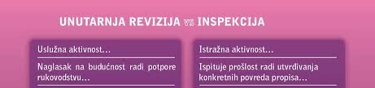

Slide 30
HVALA NA POZORNOSTI !!!

